Slide 1
Apresentação Problema 3

Slide 2
1.
Problema

Slide 3
O megainvestidor Jeff Boros, conhecedor da relação criminalidade/preços de imóveis, deseja obter um modelo para antecipar a número total de crimes por 100K de população.

Slide 4
Instances - 1994
Atributes - 128
Multivariate

Slide 5
255.232

Slide 6
Abordagem do problema
Retirando features
Completar dados

Slide 7
PCA
Regression
CV

Slide 8
Processe as informações (converta colunas, impute os valores faltando)
Treine o modelo (utilize algum modelo conhecido)
Avalie o resultado do modelo (CV)

Slide 9
2.

Slide 10
Por que usar Feature Engineering?
Transformações dos dados que podem representar melhor o objetivos do seu modelo.
Aumenta a quantidade e informações que o seu modelo pode analisar.
Usar dados que não são estruturados
Criar novas features que são mais fáceis de interpretar e utilizat
Testar muitas features e decidir quais são relevantes

Slide 11

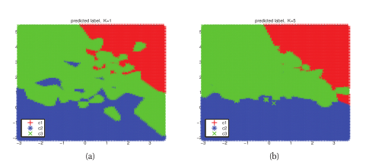
Seleção de Modelos
Misclassification Rate

Slide 12
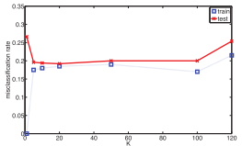
Seleção de Modelos
Generalization Error
Diferença entre a misclassification rate dos dados utilizados durante o
treino do modelo e
um set de dados não
utilizado

Slide 13
Missing Data
Remover as features faltando - Não diminui o poder de predição do modelo, mas cria resultados tendenciosos dependendo de como estão distribuídos.
Usar os valores passados - Pode dar certo, peguei o valor da última linha e o repita, apesar de na maioria dos casos assumir isso é errado com muitos dados pode ser útil.
Completar os dados com as informações existentes - Utilizar um algoritmo simples como regressão linear ou logística para completar os dados faltando.

Slide 14
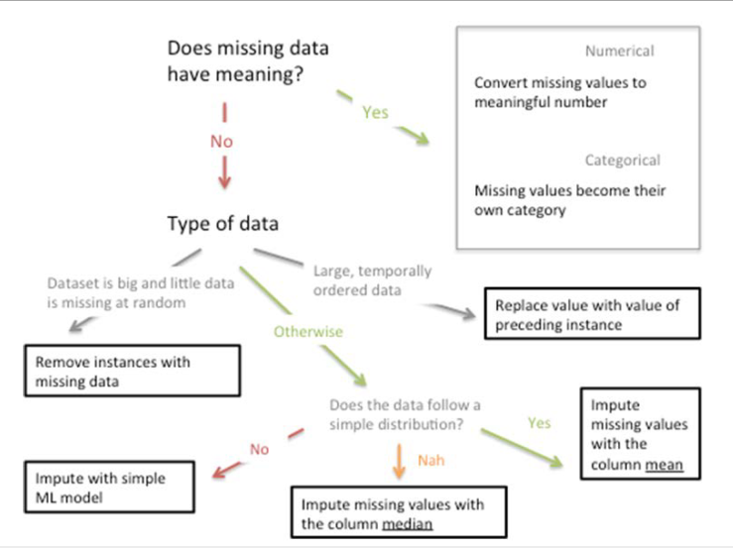

Slide 15
Modelos
Um modelo que funciona em um domínio pode não funcionar em outro.
É necessário testar e desenvolver modelos diferentes .
Velocidade, acurácia e complexidade devem ser considerados em cada problema e modelo testado.

Slide 16
Melhor modelo para o problema?
All models are wrong, but some models are useful. — George Box (Box and Draper 1987, p424).
Grande parte do conhecimento de ML é vem de modelos diferentes e algoritmos feitos para eles.
Podemos usar métodos para validar os dados como CV, mas não existe um modelo melhor que outro - free lunch theorem (Wolpert 1996).

Slide 17
Henrik Brink, Joseph Richards, M. F. (2015). Real-World Machine Learning. Manning Publications.
Mitchell, T. M. (1997). Machine Learning. McGraw-Hill Science/Engineering/Math. https://doi.org/10.1007/978-3-540-75488-6_2
Smola, A., & Vishwanathan, S. V. N. (2008). INTRODUCTION TO MACHINE LEARNING. the press syndicate of the university of cambridge.
Nilsson, N. J. (2005). Introduction to Machine Learning. Machine Learning, 56(2), 387–99. https://doi.org/10.1016/j.neuroimage.2010.11.004
Ben-David, S., & Shalev-Shwartz, S. (2014). Understanding Machine Learning: From Theory to Algorithms. Understanding Machine Learning: From Theory to Algorithms. https://doi.org/10.1017/CBO9781107298019
Alpaydın, E. (2012). Introduction to Machine Learning, 2nd ed. (D. Hartl, Ed.), Natural Language Engineering (Vol. 19). https://doi.org/10.1017/S1351324912000290
P. Murphy, K. (1991). Machine Learning: A Probabilistic Perspective. Machine Learning: A Probabilistic Perspective. https://doi.org/10.1007/SpringerReference_35834
Chao, W. (2011). Machine Learning Tutorial. Disp.Ee.Ntu.Edu.Tw. Retrieved from http://disp.ee.ntu.edu.tw/~pujols/Machine Learning Tutorial.pdf
Bishop, C. M. (2013). Pattern Recognition and Machine Learning. Journal of Chemical Information and Modeling (Vol. 53). https://doi.org/10.1117/1.2819119
Daume, H. (2012). A course in machine learning. Todo.

